Slide 2
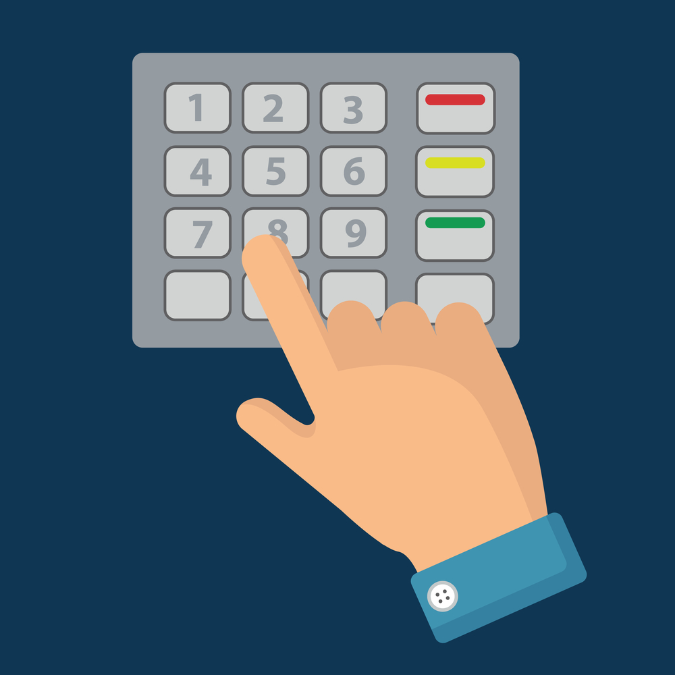
De geschiedenis van pinnen

Slide 3
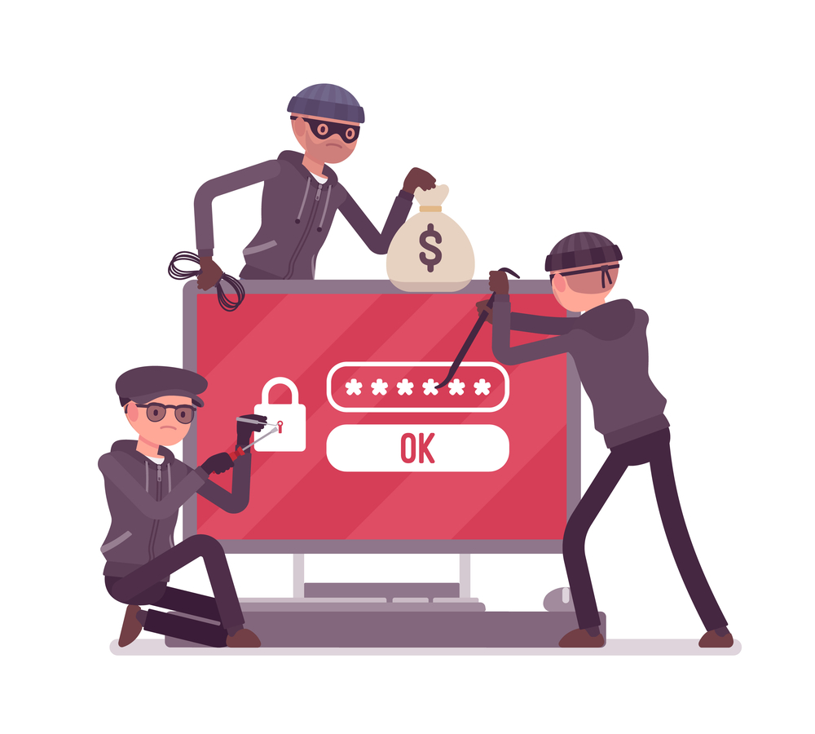
Is pinnen veilig?

Slide 4
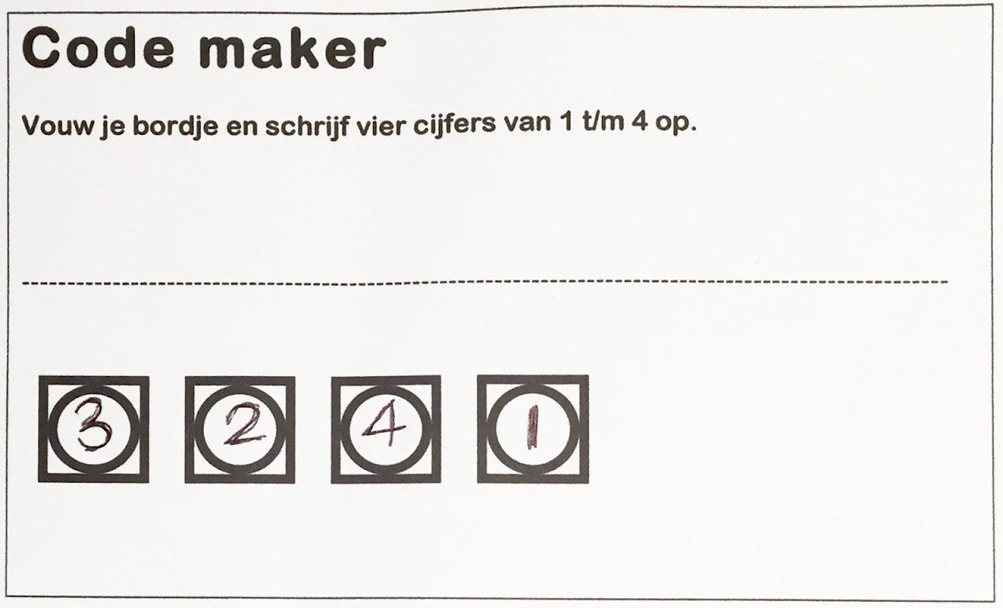
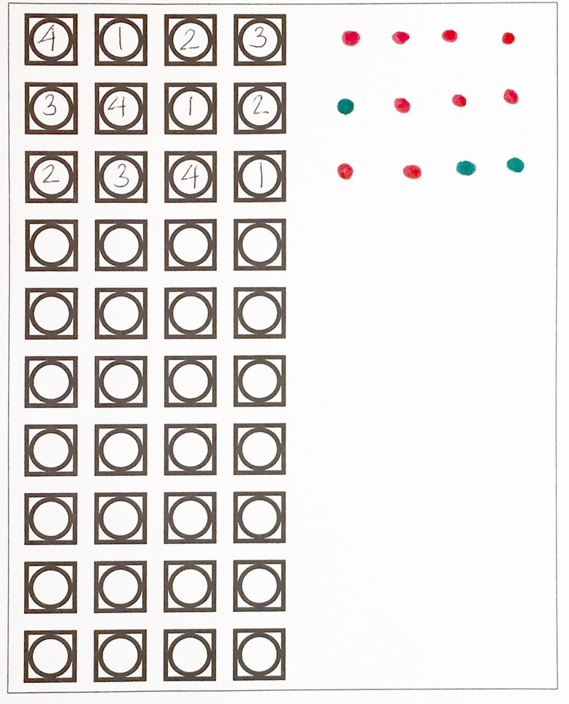
Kraak de code!
Eerst probeer je het zo. Met vier verschillende cijfers.

Slide 5
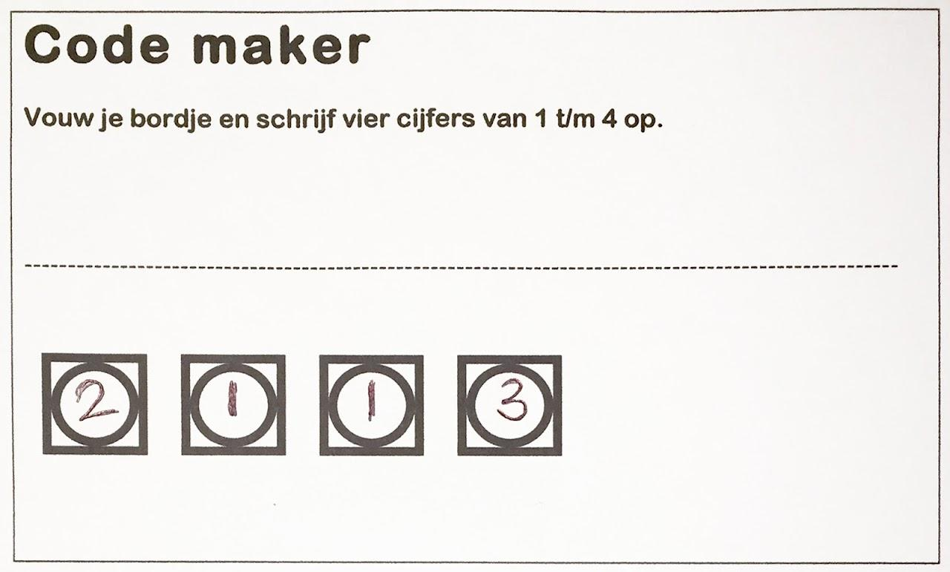
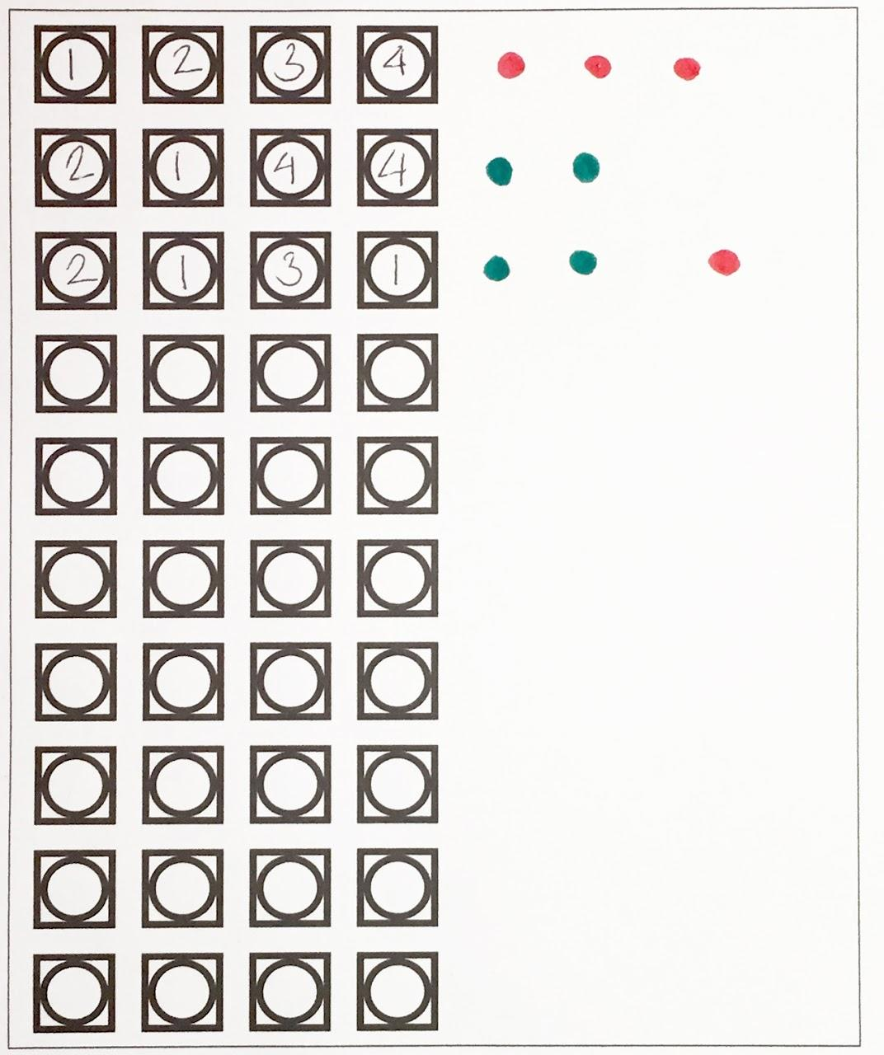
Kraak de code!
Als je cijfers meer dan één keer mag gebruiken,
wordt het pas echt moeilijk!

Slide 6
Word een hacker!

